Slide 1
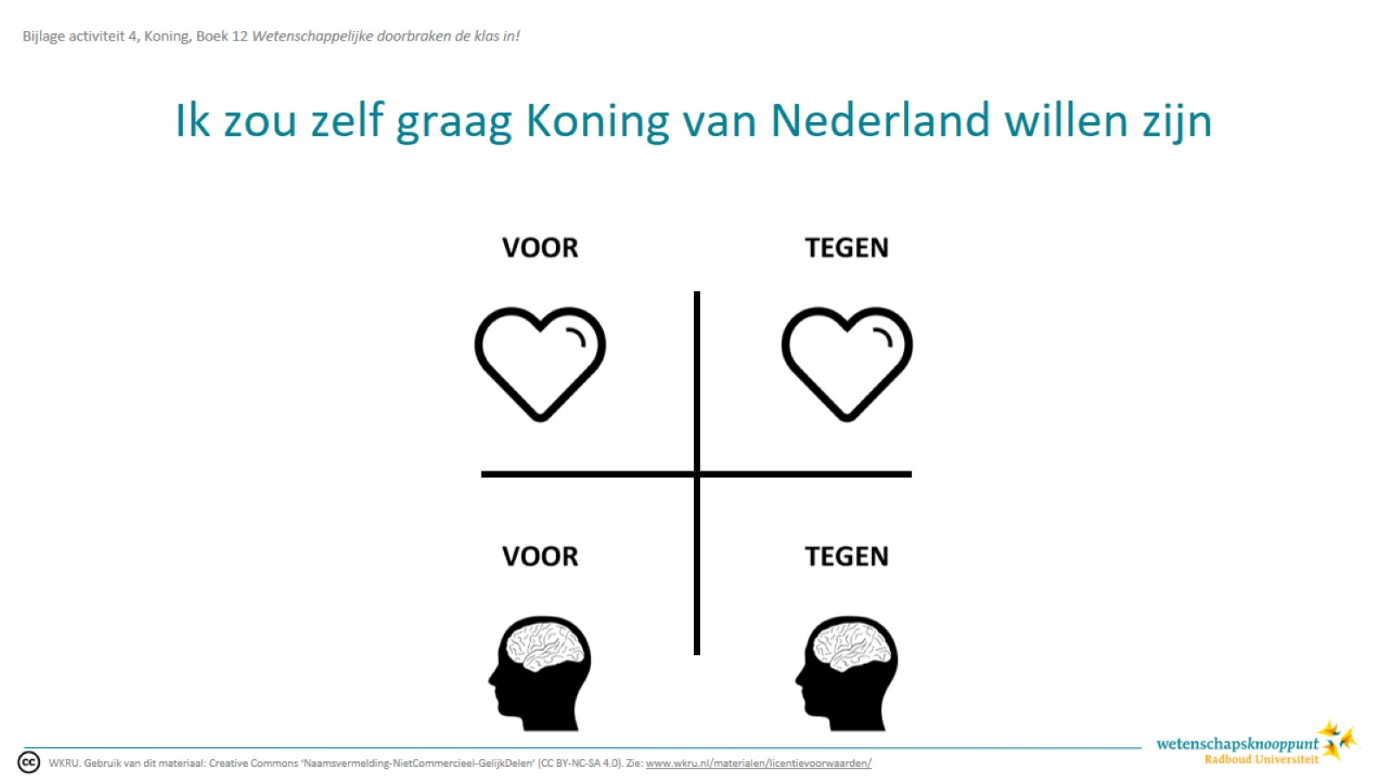
Ik zou zelf graag Koning van Nederland willen zijn
Notes:
Afbeelding: door Colour Block & Muhamad Ulum (bron: The Noun Project)

Slide 2
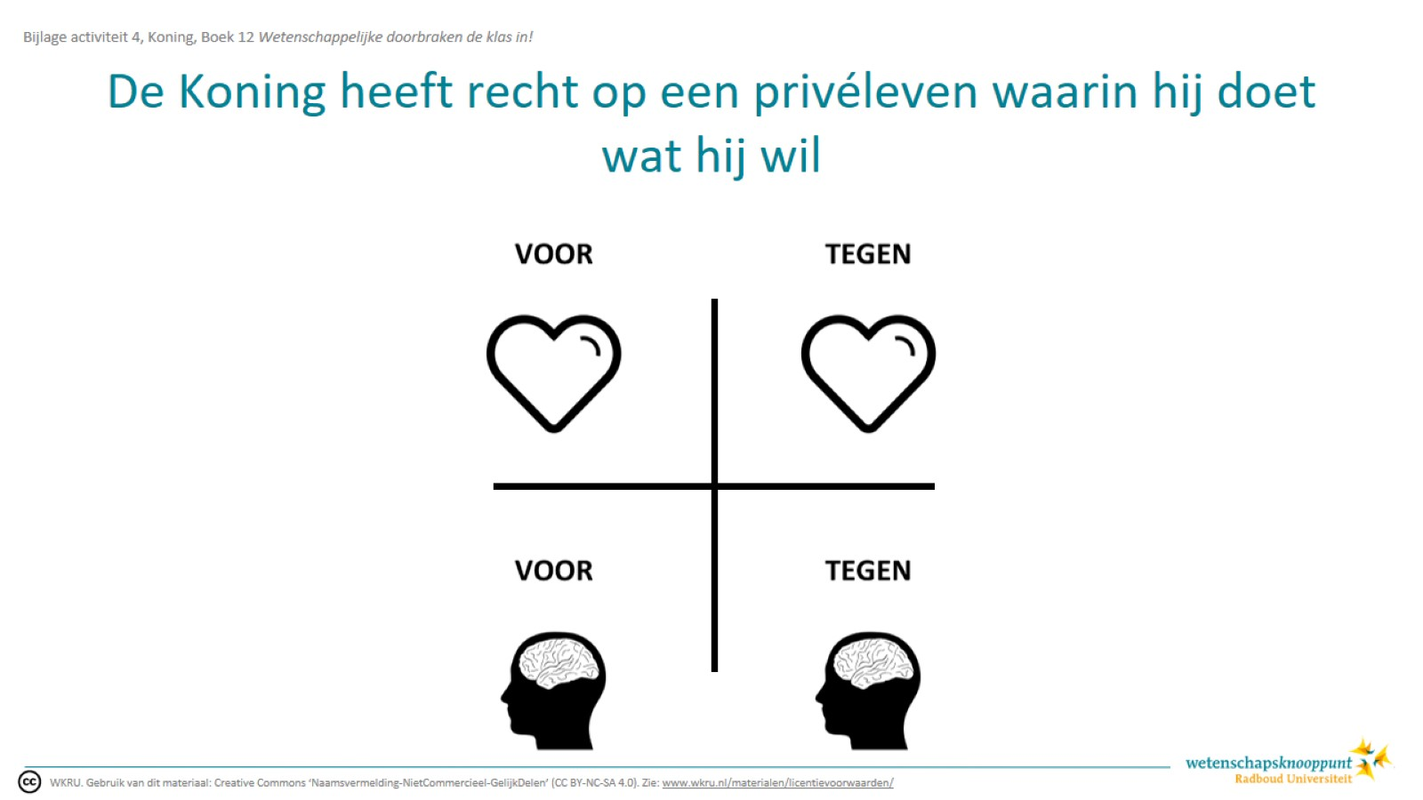
De Koning heeft recht op een privéleven waarin hij doet wat hij wil
Notes:
Afbeelding: door Colour Block & Muhamad Ulum (bron: The Noun Project)

Slide 3
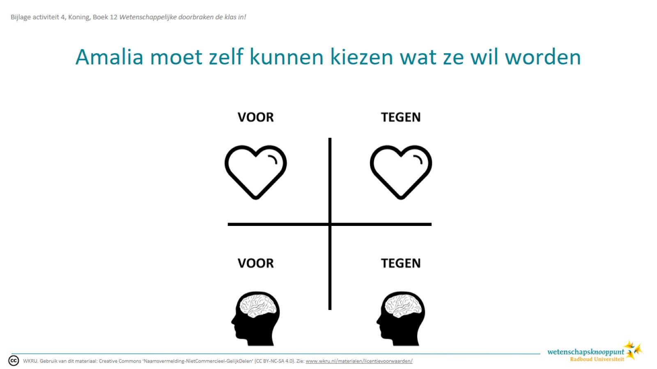
Amalia moet zelf kunnen kiezen wat ze wil worden
Notes:
Afbeelding: door Colour Block & Muhamad Ulum (bron: The Noun Project)

Slide 4
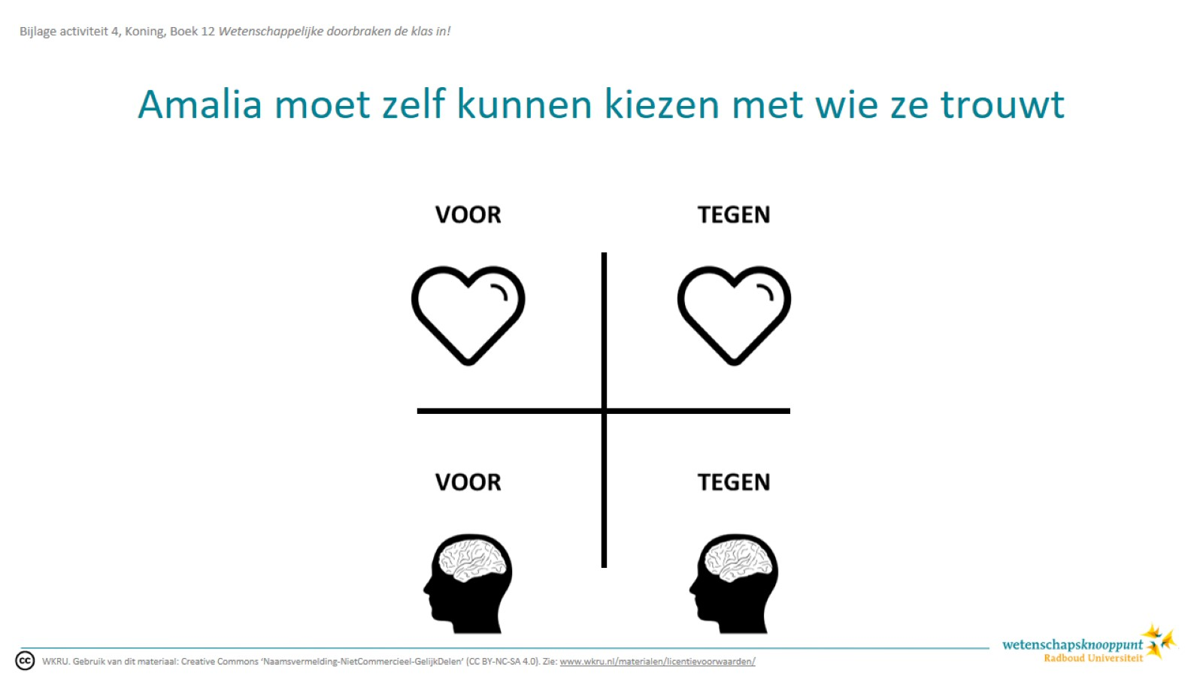
Amalia moet zelf kunnen kiezen met wie ze trouwt
Notes:
Afbeelding: door Colour Block & Muhamad Ulum (bron: The Noun Project)

Slide 5
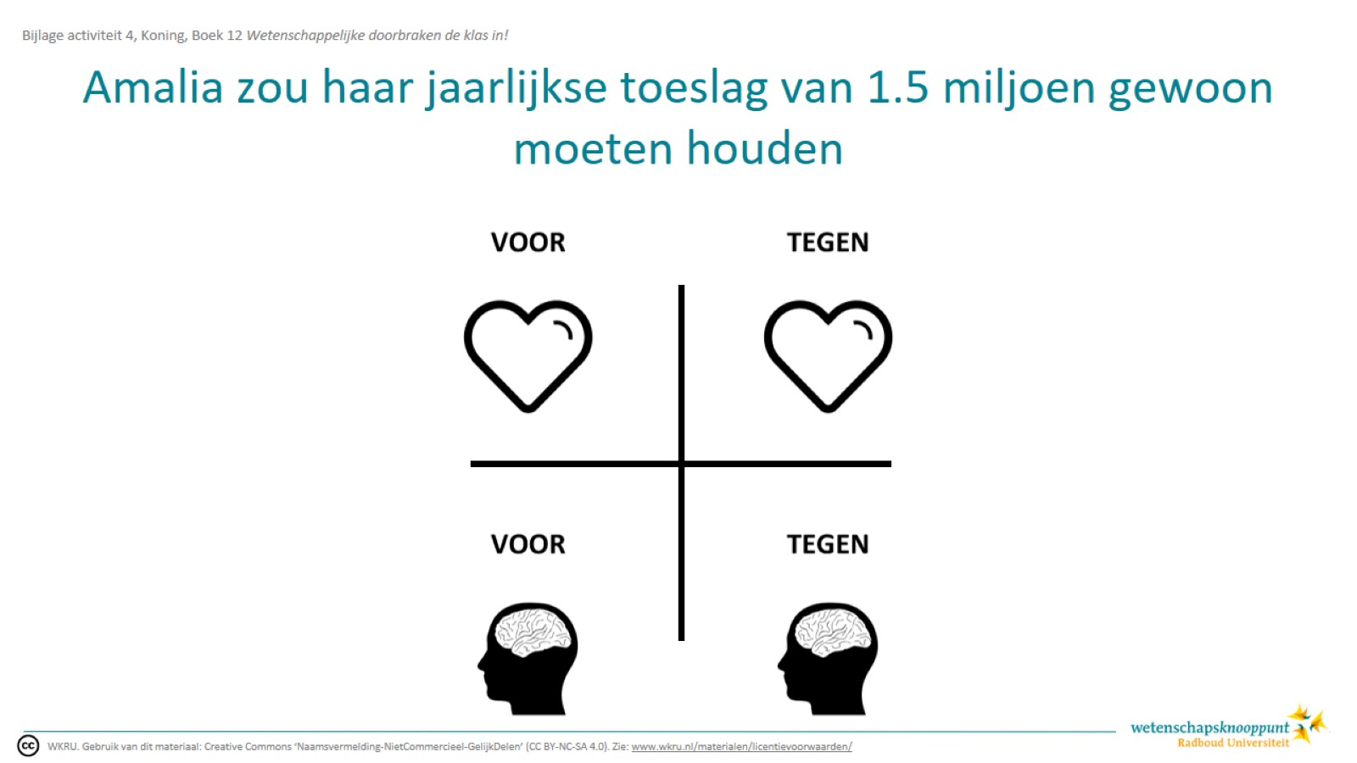
Amalia zou haar jaarlijkse toeslag van 1.5 miljoen gewoon moeten houden
Notes:
Afbeelding: door Colour Block & Muhamad Ulum (bron: The Noun Project)

Slide 6
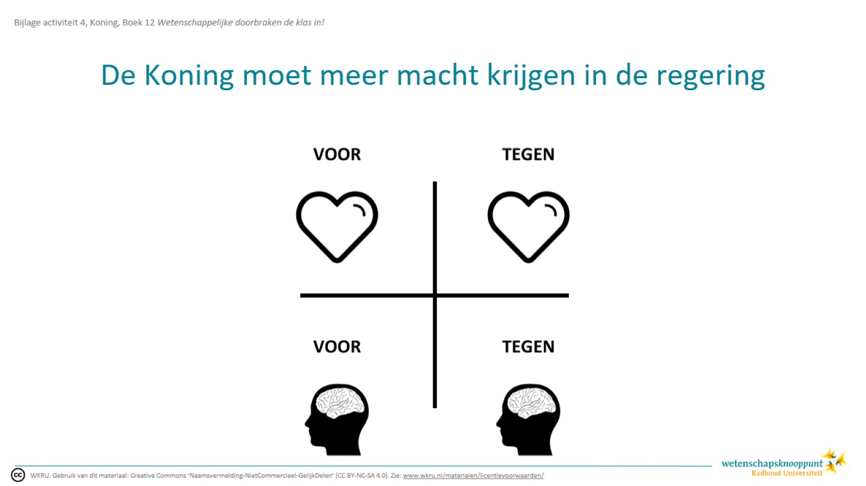
De Koning moet meer macht krijgen in de regering
Notes:
Herinner de leerlingen aan de betekenis van de begrippen uit de eerste activiteit:
Het staatshoofd is de persoon die het gezag vertegenwoordigd in het binnen- en buitenland. Dit is dus anders dan de regering, die bevoegd is om wetten te maken en uit te voeren.
Afbeelding: door Colour Block & Muhamad Ulum (bron: The Noun Project)

Slide 7
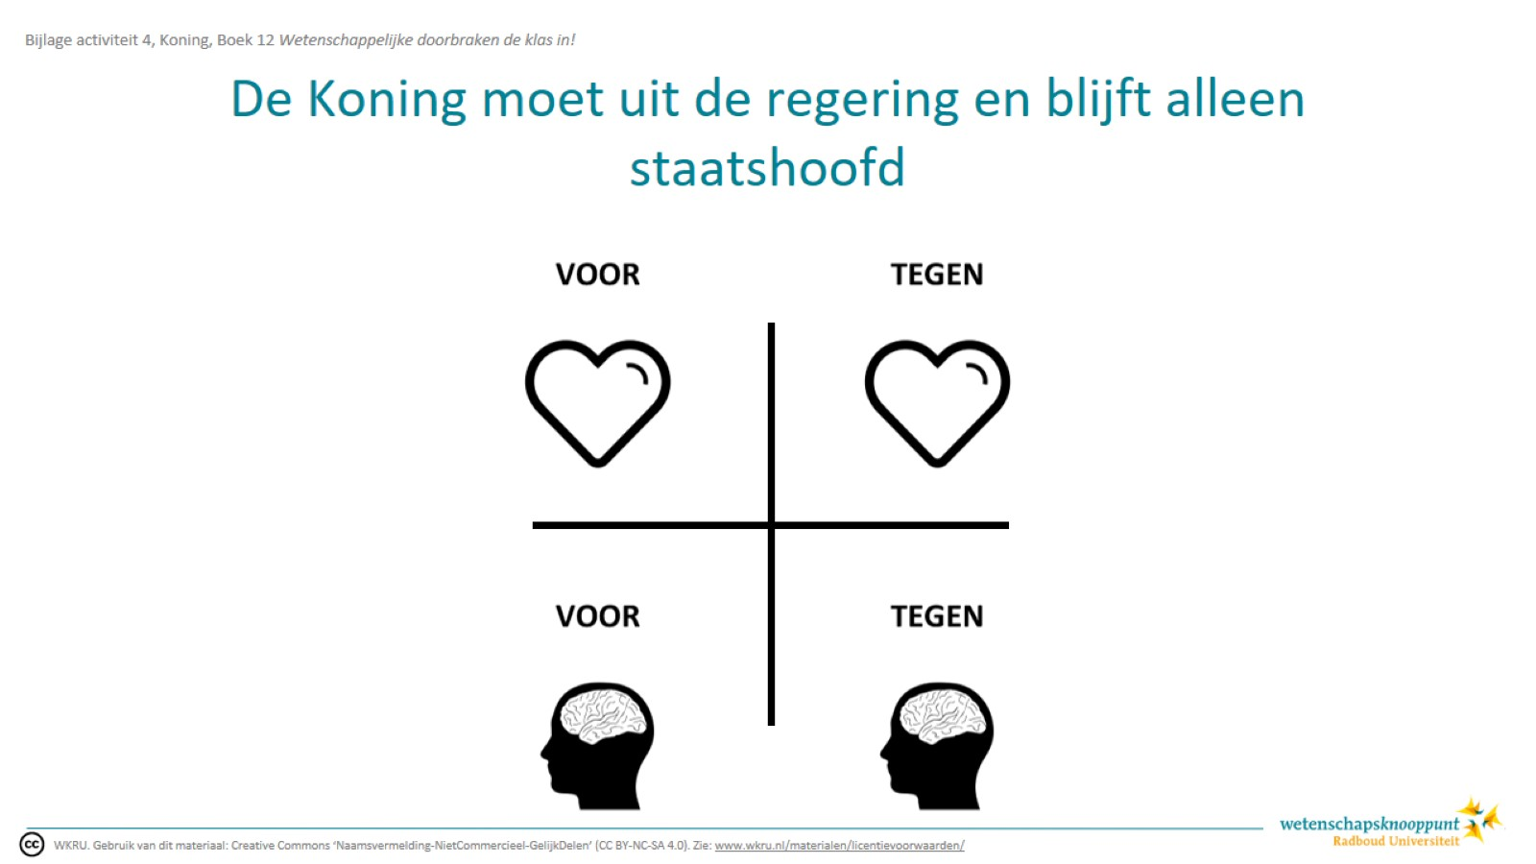
Notes:
Herinner de leerlingen aan de betekenis van de begrippen uit de eerste activiteit:
Het staatshoofd is de persoon die het gezag vertegenwoordigd in het binnen- en buitenland. Dit is dus anders dan de regering, die bevoegd is om wetten te maken en uit te voeren.
Afbeelding: door Colour Block & Muhamad Ulum (bron: The Noun Project)

Slide 8
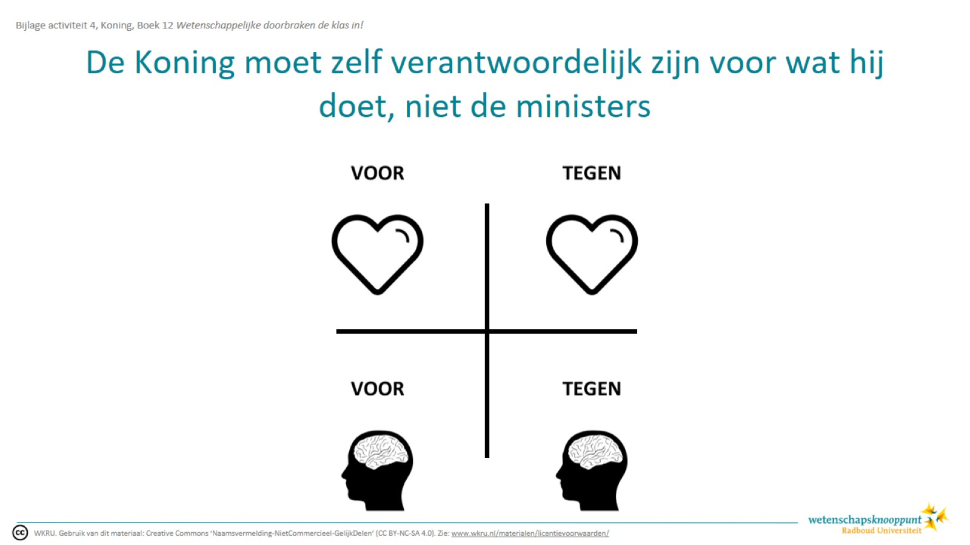
Notes:
Afbeelding: door Colour Block & Muhamad Ulum (bron: The Noun Project)

Slide 9
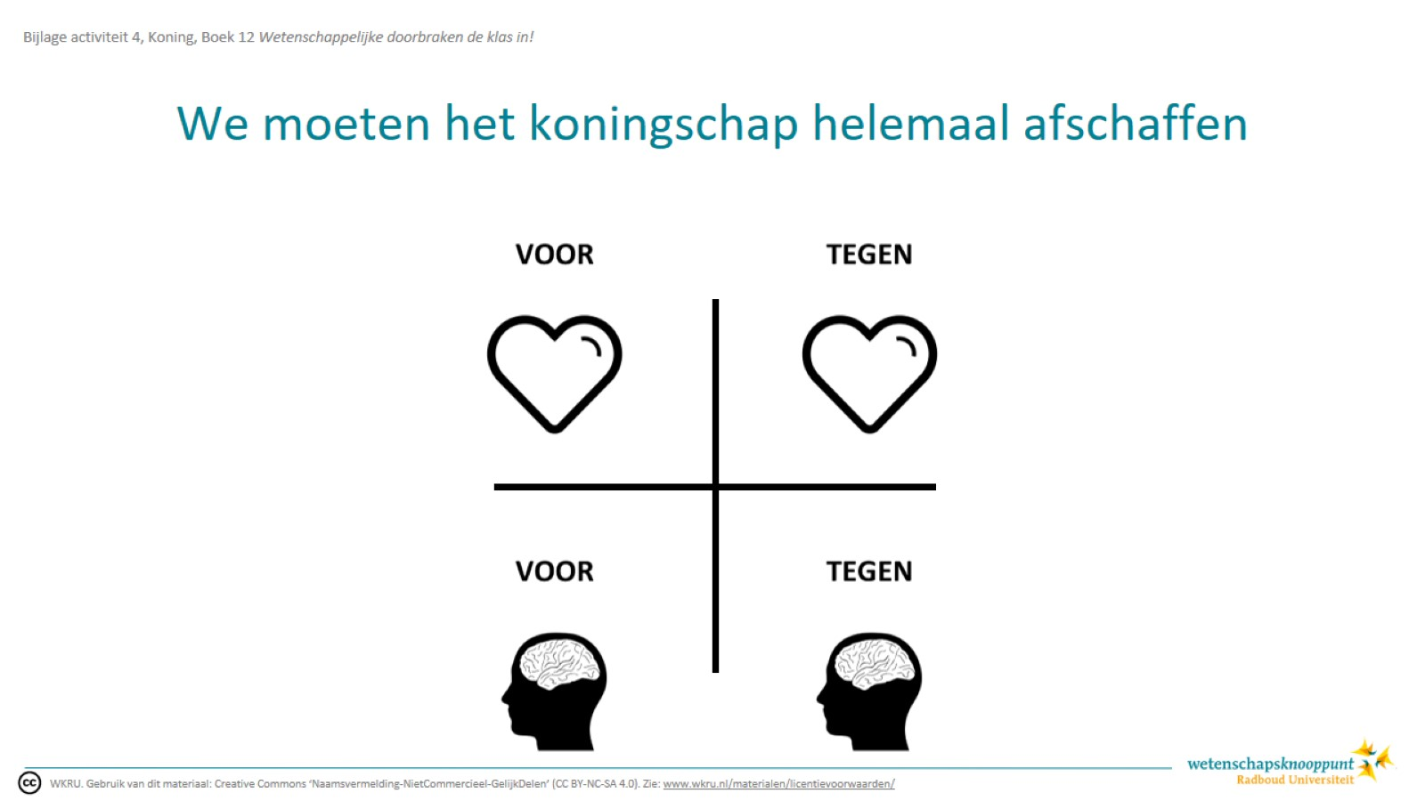
Notes:
Afbeelding: door Colour Block & Muhamad Ulum (bron: The Noun Project)

Slide 10
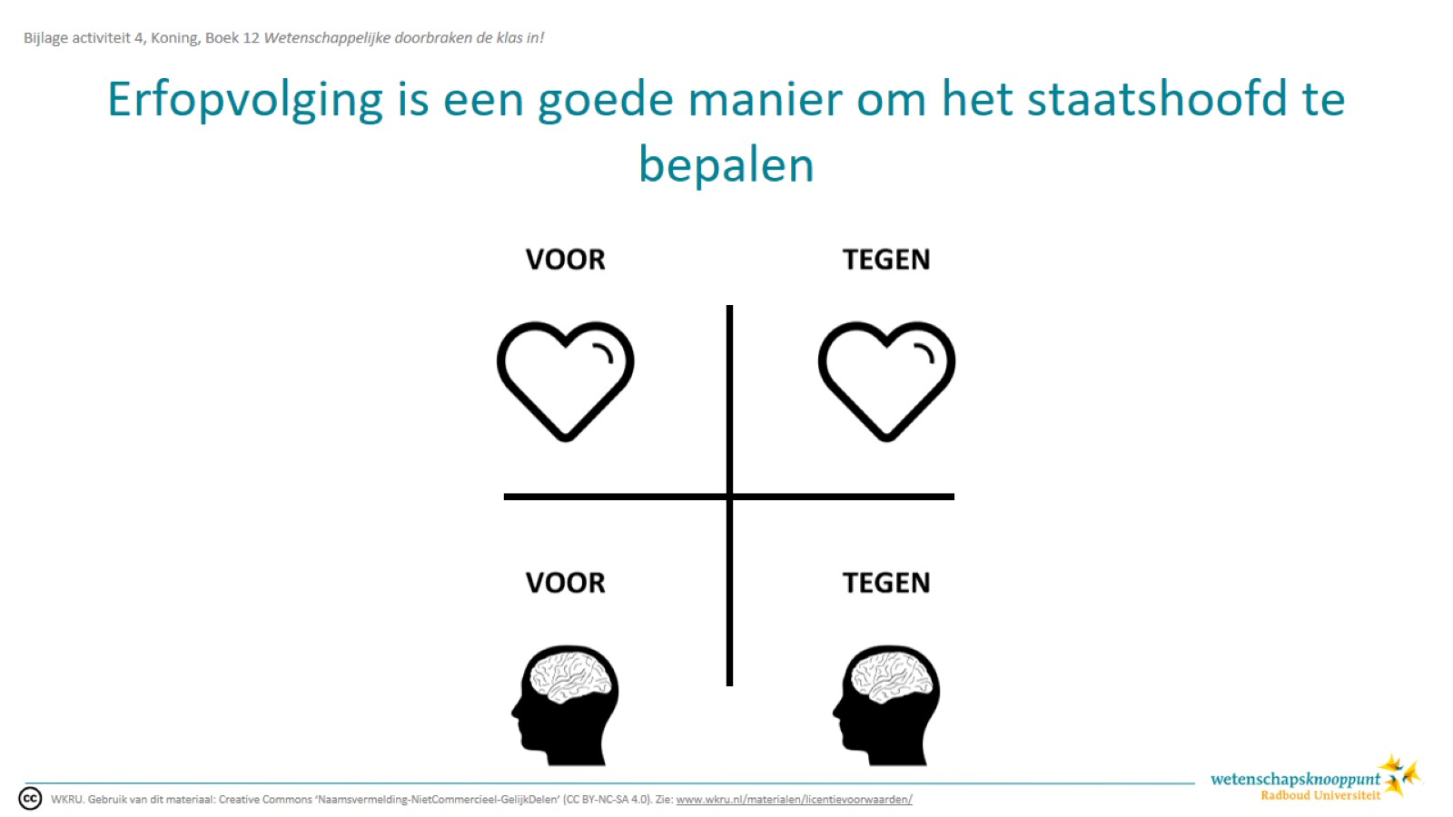
Notes:
Afbeelding: door Colour Block & Muhamad Ulum (bron: The Noun Project)

Slide 11
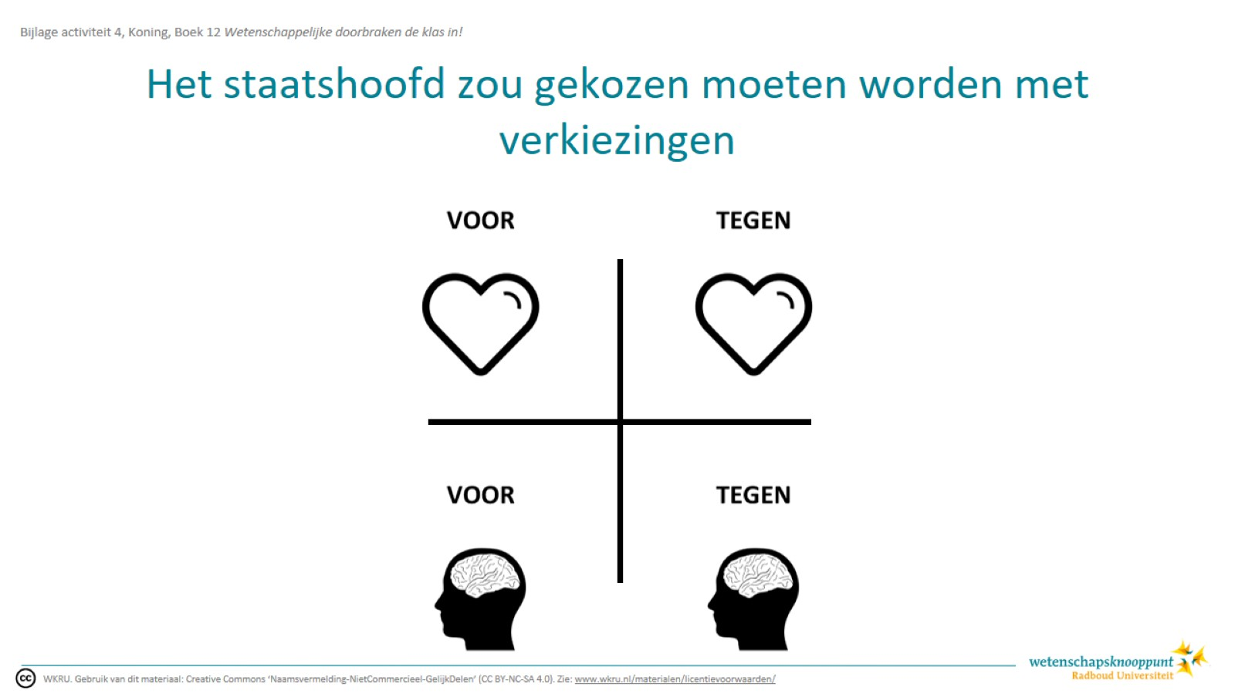
Notes:
Afbeelding: door Colour Block & Muhamad Ulum (bron: The Noun Project)

Slide 12
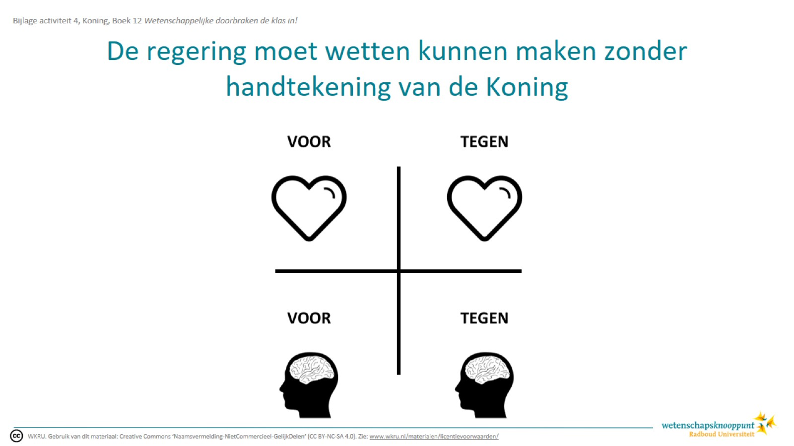
Notes:
Dit refereert naar:
Kamerstukken II 32866:
Dit voorstel beoogt vooral dat de Koning wetten en koninklijke besluiten niet meer hoeft te ondertekenen.
https://zoek.officielebekendmakingen.nl/kst-32866-2.html
https://zoek.officielebekendmakingen.nl/kst-32866-3.html
Afbeelding: door Colour Block & Muhamad Ulum (bron: The Noun Project)

Slide 13
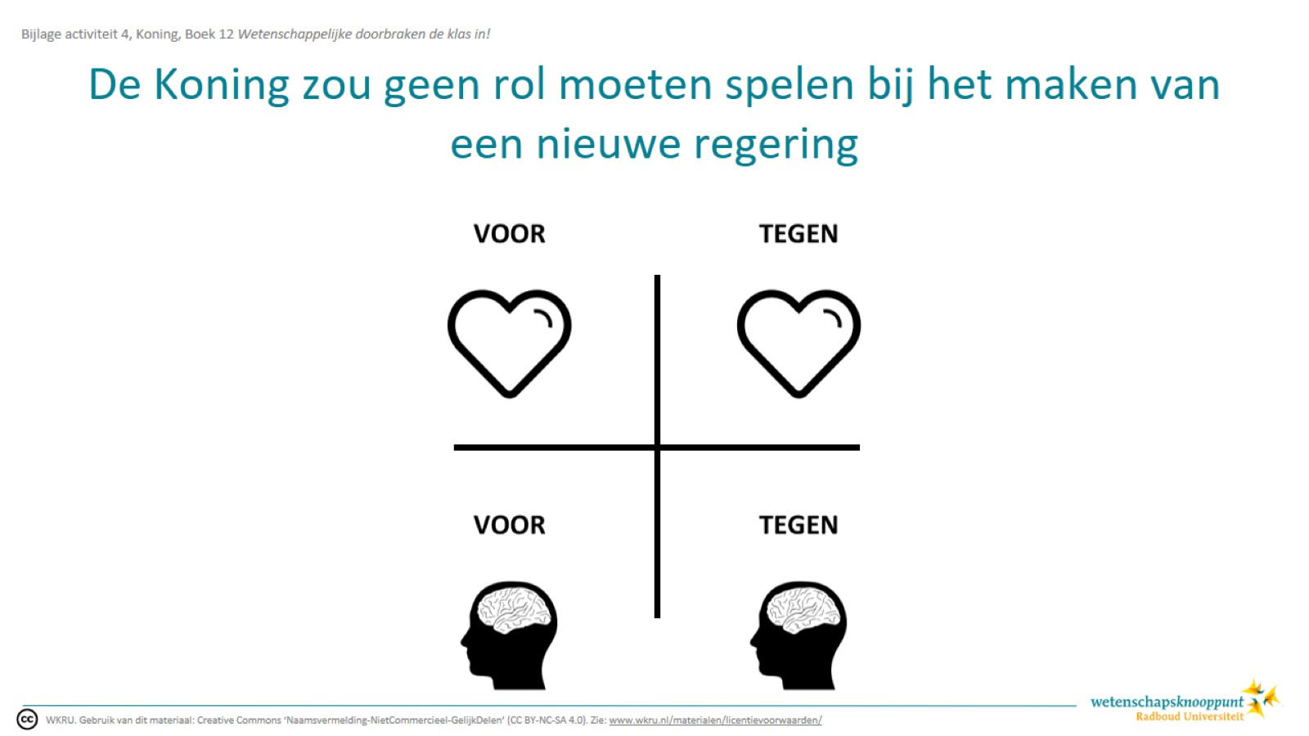
Notes:
Afbeelding: door Colour Block & Muhamad Ulum (bron: The Noun Project)

